Slide 1

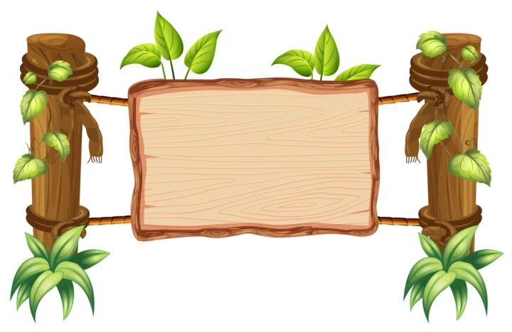
KHỞI ĐỘNG

Slide 2

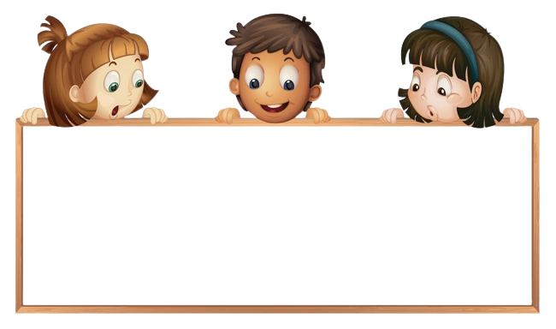
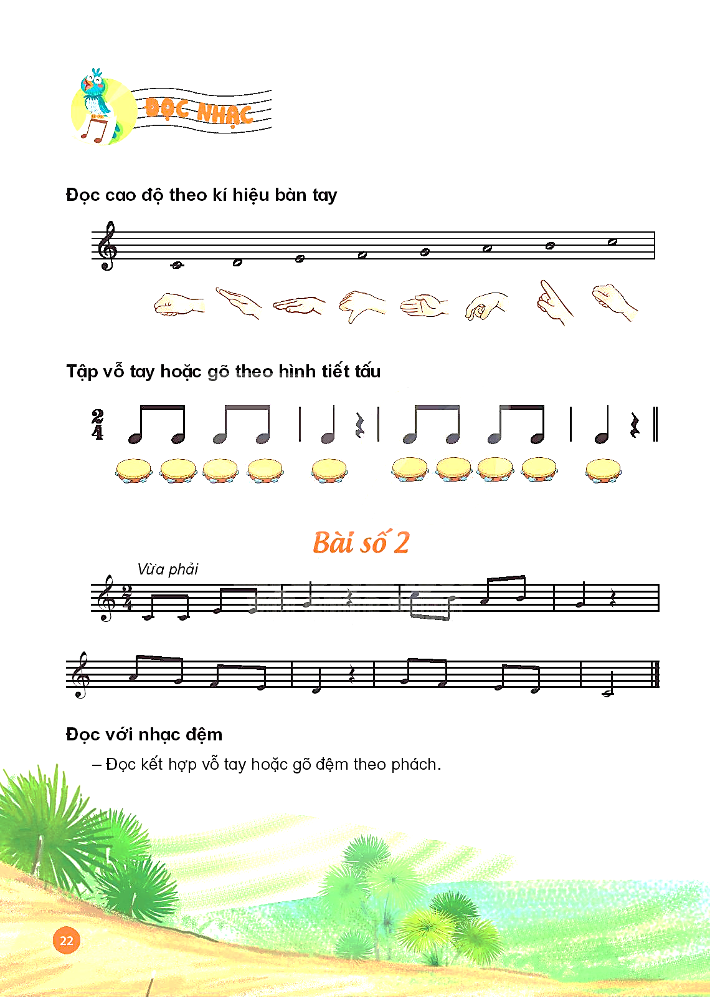
Trò chơi: “Ai nhớ tài hơn”
* Luật chơi: Quản trò ra kí hiệu bàn tay tên nốt nhạc nào thì HS đọc tên nốt đó.

Slide 3


ÔN TẬP ĐỌC NHẠC:
BÀI SỐ 2

Slide 4

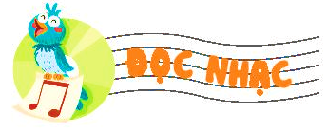

NGHE GIAI ĐIỆU

Slide 5
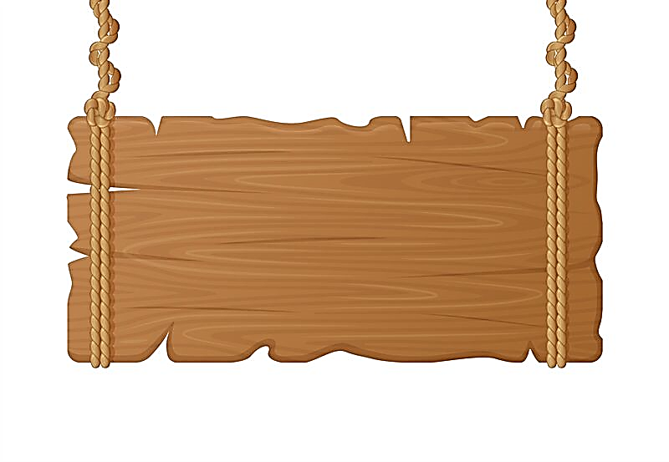

NHẠC ĐỆM

Slide 6
ĐỌC NHẠC THEO
KÍ HIỆU BÀN TAY

Slide 7

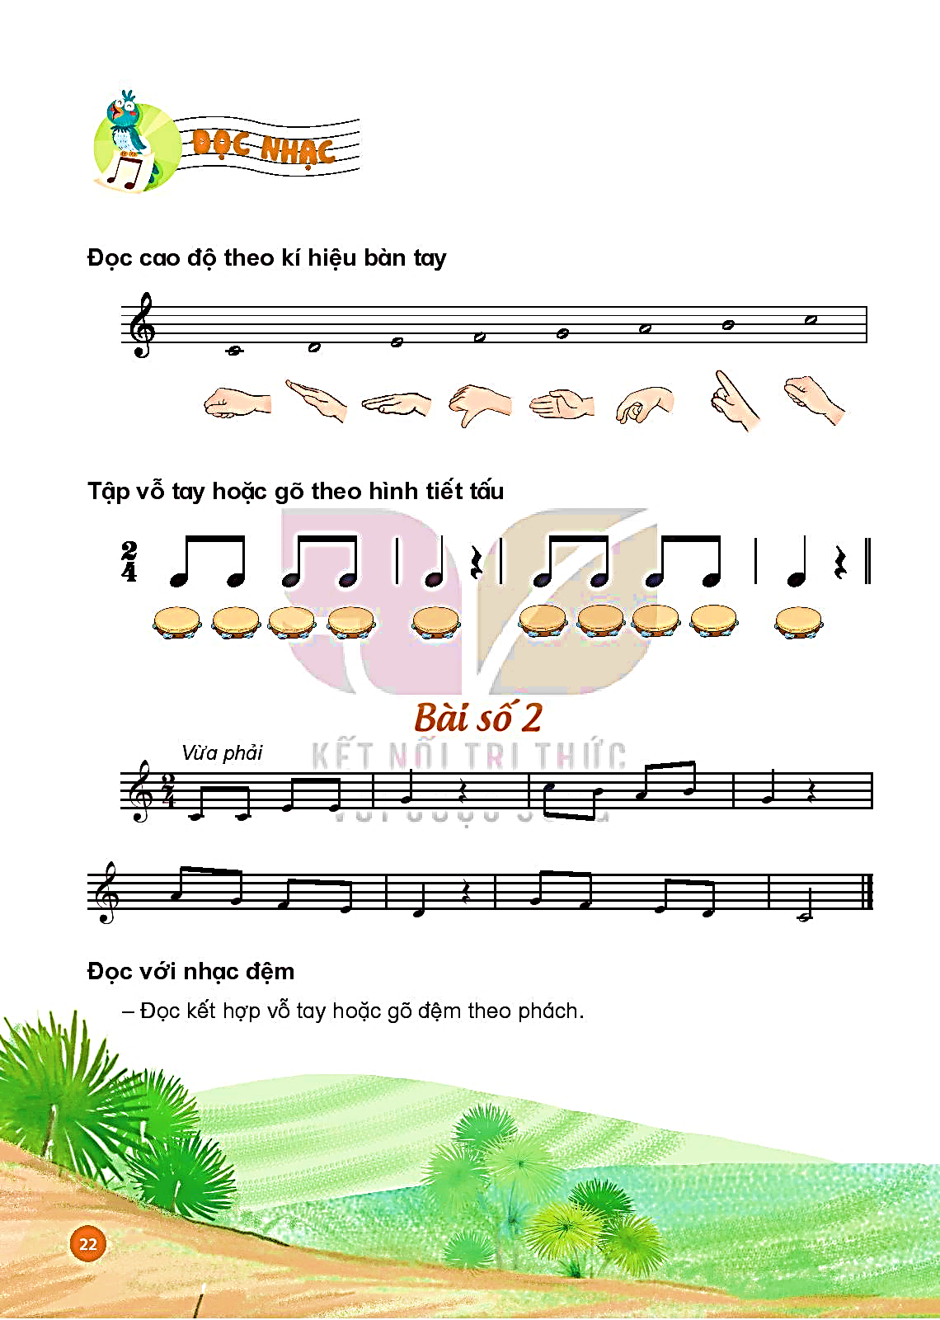
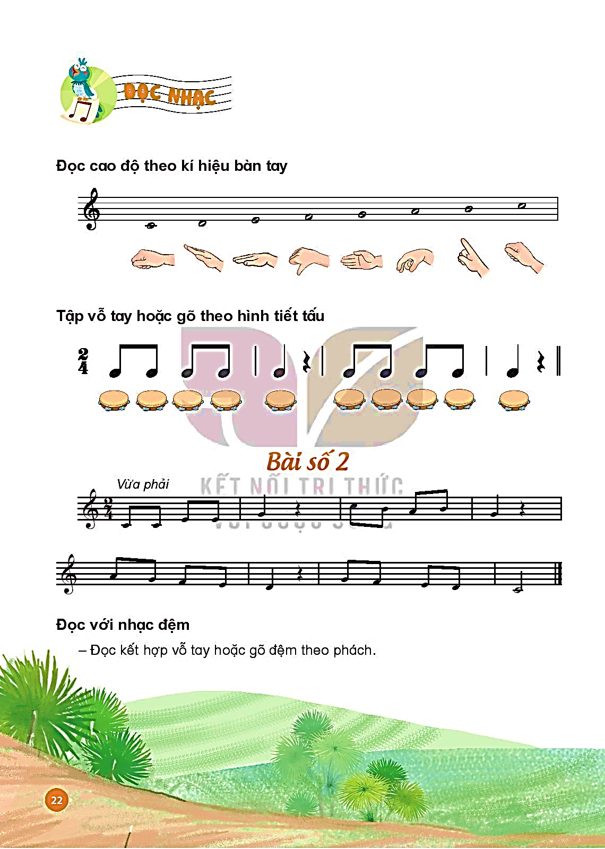
NHẠC ĐỆM

Slide 8
ĐỌC NHẠC
KẾT HỢP GÕ ĐỆM

Slide 9
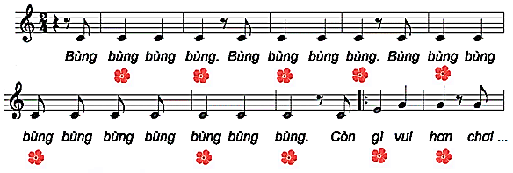
NHẠC ĐỆM

Slide 10
ĐỌC NHẠC KẾT HỢP
VẬN ĐỘNG CƠ THỂ
THEO NHỊP ĐIỆU

Slide 11



NHẠC ĐỆM

Slide 12

ĐỌC TO – NHỎ THEO
PHÁCH MẠNH – NHẸ

Slide 13


NHẠC ĐỆM

Slide 14
NGHE NHẠC:
ĐI HỌC

Slide 15
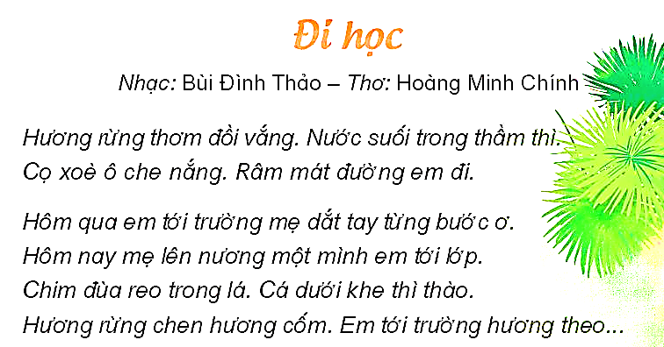
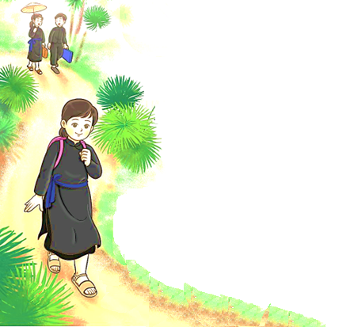
NHẠC NGHE

Slide 16
NGHE NHẠC
KẾT HỢP GÕ ĐỆM

Slide 17
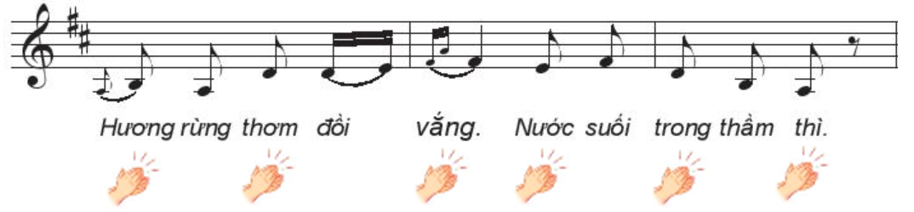
NHẠC NGHE

Slide 18
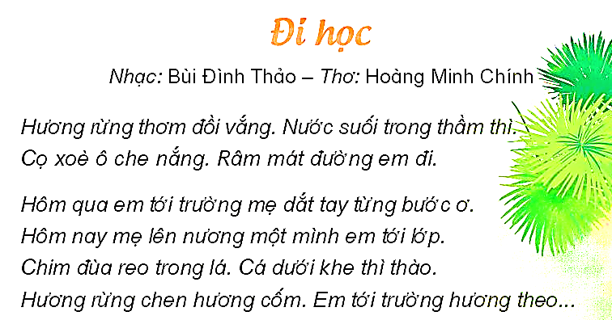

NHẠC NGHE
? Hình ảnh, phong cảnh trong bài hát được miêu tả như thế nào?
? Khi nghe bài hát này em nhớ tới điều gì trong ngày đầu đến trường?

Slide 19
NGHE NHẠC KẾT HỢP
VẬN ĐỘNG THEO Ý THÍCH

Slide 20
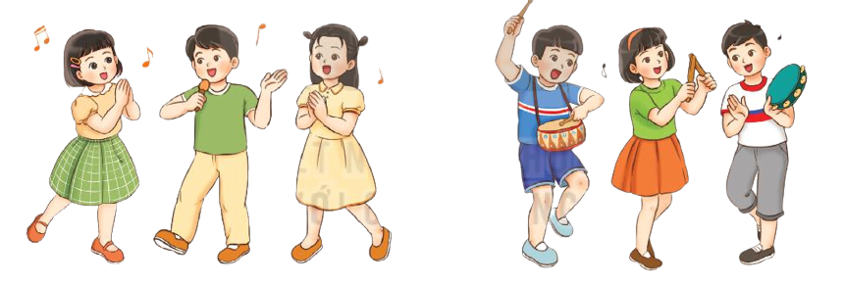
NHẠC NGHE

Slide 21

TIẾT 3 – CHỦ ĐỀ 3
ÔN TẬP ĐỌC NHẠC:
BÀI SỐ 2
NGHE NHẠC:
ĐI HỌC

Slide 22


TIẾT 3 – CHỦ ĐỀ 3
Huỳnh Long Nguyện

